Slide 1
Технология разработки программного обеспечения
ВОЕННО-КОСМИЧЕСКАЯ АКАДЕМИЯ ИМЕНИ А.Ф. МОЖАЙСКОГО
        Кафедра математического и программного обеспечения
        Лекция № 10 Проектирование объектно-ориентированного ПО
Учебные вопросы :
Цели и этапы проектирования.
Анализ предметной области и выработка требований.
Основы языка визуального проектирования объектно-ориентированных систем.

Slide 2
Литература
Основная:
Лохвицкий В.А. Технология разработки программного обеспечения: учеб. пособие. – СПб.: ВКА имени А.Ф. Можайского, 2014. – 123 с.
Дополнительная:
Технология разработки программного обеспечения: учеб. пособие / В. В. Бахтизин, Л. А. Глухова. - Минск : БГУИР, 2010. - 267 с.
С.А. Орлов Технологии разработки программного обеспечения: учебник. — СПб.: Питер, 2002. — 464 с.: ил.

Slide 3
Цели и этапы проектирования
Вопрос №1

Slide 4
Цели и этапы проектирования
Структурный подход охватывает все стадии разработки ПО.
Цель – уменьшение числа возможных ошибок путем применения только допустимых структур, более раннее обнаружение ошибок и упрощение процесса их исправления.
Ключевые идеи – нисходящая разработка, структурное программирование и нисходящее тестирование.

Slide 5
Цели и этапы проектирования
I этап. Постановка задачи.
Создание любой программы начинается с постановки задачи.
Задача ставится в терминах предметной области, требуется переход к терминологии программирования.
Постановка задачи может стать непростым итерационным процессом – заказчик часто не может четко и полно сформулировать свои требования и критерии.

Slide 6
Цели и этапы проектирования
В качестве иллюстрации приведем карикатуру «Качели», которая появилась в 1973 году в информационном бюллетене вычислительного центра Лондонского университета.
Сразу стала широко известной – очень точно отражала процесс создания программы.

Slide 7
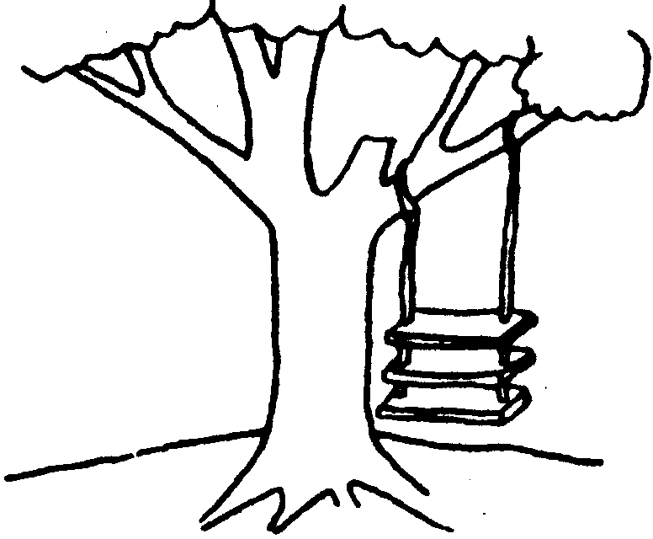
Цели и этапы проектирования
Как было предложено организатором разработки

Slide 8

Цели и этапы проектирования
Как было описано в техническом задании

Slide 9

Цели и этапы проектирования
как было спроектировано
ведущим специалистом

Slide 10

Цели и этапы проектирования
как было реализовано программистами

Slide 11

Цели и этапы проектирования
как было внедрено

Slide 12
Цели и этапы проектирования
что хотел заказчик

Slide 13
Цели и этапы проектирования
Постановка задачи завершается созданием технического задания и внешней спецификации программы:
описание исходных данных и результатов (тип, формат, точность, способ передачи, ограничения);
описание задачи;
способ обращения к программе;
описание возможных аварийных ситуаций и ошибок пользователя.

Slide 14
Цели и этапы проектирования
II этап. Разработка внутренних структур данных.
Начинать проектирование программы необходимо с разработки структур входных, выходных и промежуточных данных.
Принимаются во внимание факторы:
ограничения на размер данных;
необходимая точность;
требования к быстродействию программы.

Slide 15
Цели и этапы проектирования
III этап. Проектирование.
Определение общей структуры и взаимодействия модулей.
Очень важной на этом этапе является спецификация интерфейсов, то есть способов взаимодействия подзадач.
Алгоритмы записывают в обобщенной форме (словесной), в виде обобщенных блок-схем и др.

Slide 16
Цели и этапы проектирования
IV этап. Структурное программирование.
Организуется по принципу «сверху вниз»:
кодируются модули самого верхнего уровня;
составляются тестовые примеры для отладки;
на месте не написанных модулей следующего уровня ставятся «заглушки».

Slide 17
Цели и этапы проектирования
«Заглушки» выдают сообщение о передаче управления и возвращают управление в вызывающий модуль.
В других случаях «заглушка» может выдавать заданные заранее значения или результаты вычисления по упрощенному алгоритму.
В результате создается «логический скелет», каркас программы, который затем обрастает программным кодом.

Slide 18
Цели и этапы проектирования
При программировании следует отделять интерфейс (функции, модуля, класса) от его реализации и ограничивать доступ к ненужной информации.
Этапы проектирования и программирования совмещены во времени: сначала проектируется и кодируется верхний уровень, затем следующий и т.д.
В процессе кодирования внесение изменений могут отражаться на модулях нижнего уровня.

Slide 19
Цели и этапы проектирования
V этап. Нисходящее тестирование.
Проектирование и программирование должны обязательно сопровождаться написанием набора тестов – проверочных исходных данных и соответствующих им наборов эталонных реакций.
Для исчерпывающего тестирования программы необходимо проверить каждую из ветвей алгоритма. Общее число ветвей определяется комбинацией альтернатив на каждом этапе.

Slide 20
Цели и этапы проектирования
Тесты должны содержать проверку граничных условий. Отдельно проверяется реакция программы на ошибочные исходные данные.
Только после того как логическое ядро испытано настолько, что появляется уверенность в правильности реализации основных интерфейсов, приступают к кодированию и тестированию следующего уровня программы.

Slide 21
Анализ предметной области и выработка требований
Вопрос №2

Slide 22
Анализ предметной области и выработка требований
Требования к ПО определяют, какие свойства и характеристики оно должно иметь для удовлетворения потребностей пользователей и других заинтересованных лиц.
Для выявления потребностей и смысла высказанных требований приходится проводить анализ предметной области или бизнес-моделирование, если речь идет о потребностях коммерческой организации.

Slide 23
Анализ предметной области и выработка требований
Разработчики должны научиться понимать язык пользователей и заказчиков, выявить цели их деятельности, определить набор задач, решаемых ими.
Стоит выяснить:
какие задачи нужно уметь решать;
выяснить свойства получаемых результатов;
определить набор сущностей, имеющих отношение к решаемой задаче.

Slide 24
Анализ предметной области и выработка требований
Анализом предметной области занимаются системные аналитики или бизнес-аналитики, которые передают полученные ими знания другим членам проектной команды.
Для передачи этих знаний обычно служит некоторый набор моделей, в виде графических схем и текстовых документов.

Slide 25
Анализ предметной области и выработка требований
Часто для описания поведения сложных систем и деятельности крупных организаций используются диаграммы потоков данных (DFD).
Методы объектно-ориентированного анализа предназначены для обеспечения более удобной передачи информации между моделями анализируемых систем и моделями разрабатываемого ПО.

Slide 26
Анализ предметной области и выработка требований
В качестве графических моделей вместо диаграмм потоков данных используются диаграммы вариантов использования.
Вместо ER-диаграмм сущностей и связей используются диаграммы классов.
Для представления остальной информации каждый вариант использования может дополняться набором разнообразных диаграмм UML – диаграммами деятельностей, диаграммами сценариев и пр.

Slide 27
Анализ предметной области и выработка требований
Формулировка потребностей может быть разбита на этапы:
Выделение от 1 до 3 основных проблем.
Определение причины возникновения проблем, оценка степени их влияния и выделение наиболее существенных из проблем.
Определение ограничения на возможные решения.

Slide 28
Анализ предметной области и выработка требований
После выделения основных потребностей нужно решить вопрос о разграничении области ответственности будущей системы – определить потребности входящие в ее рамки.
На основе этих потребностей формулируются возможные функции будущей системы.
Идеи для определения функций можно брать из имеющегося опыта разработчиков, результатов мозговых штурмов и других форм выработки идей.

Slide 29
Анализ предметной области и выработка требований
Формулировка функций должна быть достаточно короткой, ясной для пользователей, без лишних деталей:
  Все данные о сделках и клиентах должны сохраняться в базе данных.
  Статус выполнения заказа клиент сможет узнать через Интернет.
  Система должна поддерживать до 10000 одновременно работающих пользователей.
  Расписание проведения ремонтных работ будет строиться автоматически.

Slide 30
Анализ предметной области и выработка требований
Наиболее широко распространенными техниками фиксации требований в настоящий момент являются структурированные текстовые документы и диаграммы вариантов использования.
Вариантом использования (use case) называют некоторый сценарий действий системы, который обеспечивает ощутимый и значимый для ее пользователей результат.

Slide 31
Анализ предметной области и выработка требований
В языке UML вариант использования изображается в виде овала, помеченного именем представляемого варианта использования.
Варианты использования могут быть связаны с участвующими в них действующими лицами (actors), представляющими роли пользователей системы или внешние взаимодействующие системы.
Варианты использования могут быть связаны:
обобщением (generalization);
расширением (extend relationship);
включением (include relationship).
Действующие лица могут быть связаны обобщением (generalization).

Slide 32
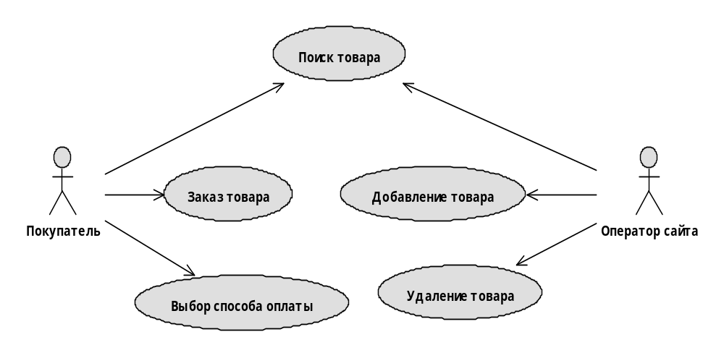
Анализ предметной области и выработка требований

Slide 33
Анализ предметной области и выработка требований
Обобщение между действующими лицами вводится, если задачи, решаемые одним действующим лицом с помощью данной системы, являются подмножеством задач, решаемых другим действующим лицом.

Slide 34
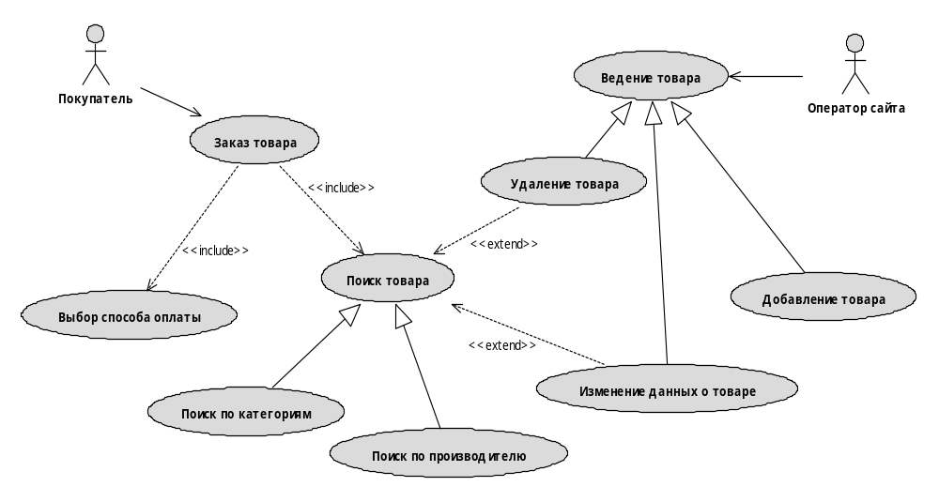
Анализ предметной области и выработка требований

Slide 35
Анализ предметной области и выработка требований
Хорошо описанный вариант использования имеет такие атрибуты:
Имя. Назначении варианта использования.
Описание. Несколько предложений о данном варианте.
Частота. Насколько часто он возникает.
Предусловия. Все условия запуска этого варианта.
Постусловия. Все условия после успешного выполнения варианта использования.
Основной сценарий работы. Используемый в большинстве случаев.
Альтернативные сценарии. Для каждого сценария указываются условия его запуска.

Slide 36
Основы языка визуального проектирования объектно-ориентированных систем
Вопрос №3

Slide 37
Основы языка визуального проектирования объектно-ориентированных систем
В настоящее время различают три поколения языков визуального моделирования.
Первое поколение образовали 10 языков.
Численность второго поколения уже превысила 50 языков:
язык Буча (G. Booch), язык Рамбо (J. Rumbaugh), язык Джекобсона (I. Jacobson), язык Коада – Йордона (Coad –Yourdon), язык Шлеера – Меллора (Shlaer – Mellor).

Slide 38
Основы языка визуального проектирования объектно-ориентированных систем
В качестве стандартного языка третьего поколения был принят Unified Modeling Language (UML), создававшийся в 1994–1997 годах.
Основные разработчики – Г. Буч, Дж. Рамбо, И. Джекобсон.
В настоящее время актуальны две версии UML 1.4 и 2.0.

Slide 39
Основы языка визуального проектирования объектно-ориентированных систем
В языке UML имеются разновидности предметов:
структурные предметы;
предметы поведения;
группирующие предметы;
поясняющие предметы.

Slide 40
Основы языка визуального проектирования объектно-ориентированных систем
Структурные предметы являются существительными в UML-моделях.
Они представляют статические части модели – понятийные или физические элементы.
Существует восемь разновидностей структурных предметов: класс, интерфейс, кооперация, актер, вариант использования, активный класс, компонент, узел.

Slide 41
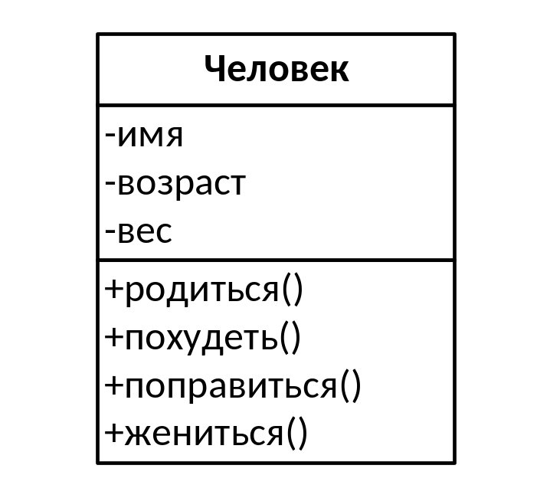
Основы языка визуального проектирования объектно-ориентированных систем
Класс – это описание множества объектов, которые разделяют одинаковые свойства, операции, отношения и семантику (смысл).
Класс реализует один или несколько интерфейсов.

Slide 42
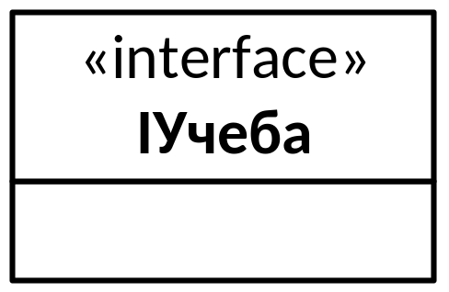
Основы языка визуального проектирования объектно-ориентированных систем
Интерфейс – это набор операций, которые определяют услуги класса или компонента. Интерфейс описывает поведение элемента, видимое извне, может представлять полные услуги класса или компонента или часть таких услуг. Интерфейс определяет набор спецификаций операций (их сигнатуры), а не набор их реализаций.

Slide 43
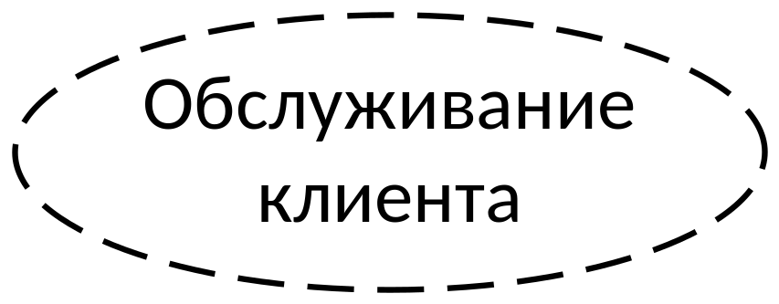
Основы языка визуального проектирования объектно-ориентированных систем
Кооперация (сотрудничество) определяет взаимодействие и является совокупностью ролей и других элементов, которые работают вместе для обеспечения коллективного поведения более сложного, чем простая сумма всех элементов.

Slide 44
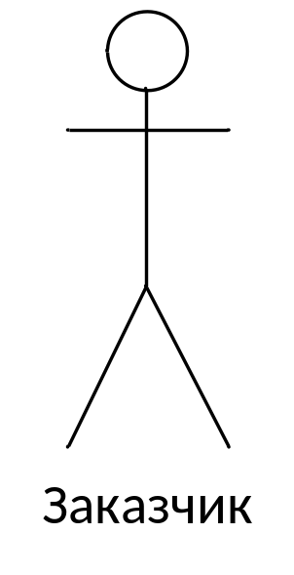
Основы языка визуального проектирования объектно-ориентированных систем
Актер – это набор согласованных ролей, которые могут играть пользователи при взаимодействии с системой (ее элементами Use Case). Каждая роль требует от системы определенного поведения.

Slide 45
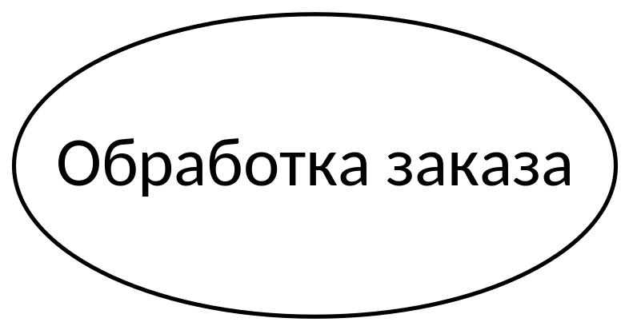
Основы языка визуального проектирования объектно-ориентированных систем
Вариант использования – это описание последовательности действий.
В модели элемент Use Case применяется для структурирования предметов поведения. Вариант использования реализуется кооперацией.

Slide 46
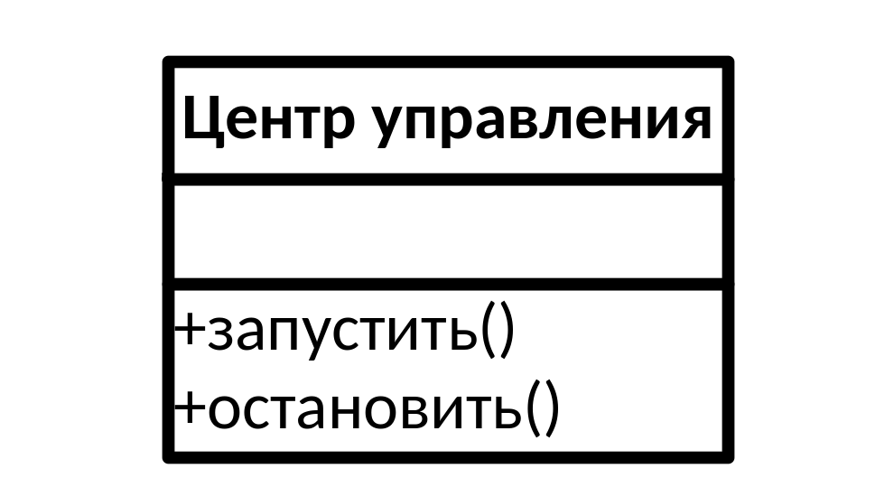
Основы языка визуального проектирования объектно-ориентированных систем
Активный класс – это класс, чьи объекты имеют один или несколько процессов и могут инициировать управляющую деятельность.

Slide 47
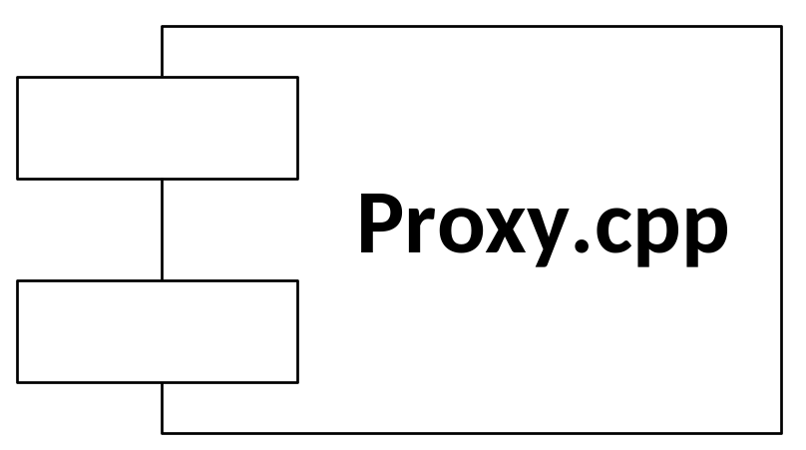
Основы языка визуального проектирования объектно-ориентированных систем
Компонент – это физическая и заменяемая часть системы, которая соответствует набору интерфейсов и обеспечивает реализацию этого набора интерфейсов.
В систему включаются компоненты и их разновидности.

Slide 48
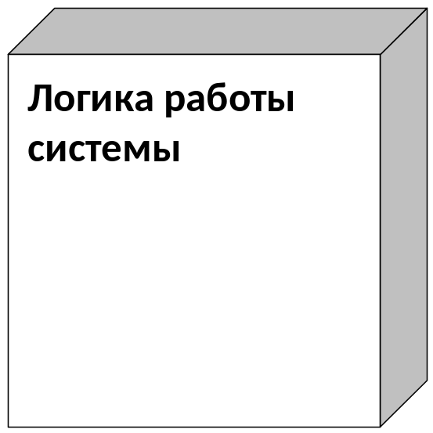
Основы языка визуального проектирования объектно-ориентированных систем
Узел – это физический элемент, который существует в период работы системы и представляет ресурс, обычно имеющий память и возможности обработки.

Slide 49
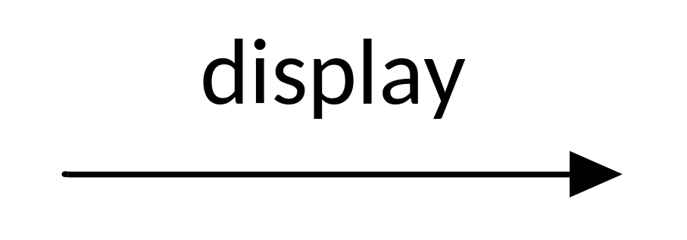
Основы языка визуального проектирования объектно-ориентированных систем
Взаимодействие – это поведение, заключающее в себе набор сообщений, которыми обменивается набор объектов в конкретном контексте для достижения определенной цели.

Slide 50
Основы языка визуального проектирования объектно-ориентированных систем
Конечный автомат – это поведение, которое определяет последовательность состояний объекта или взаимодействия, выполняемые в ходе его существования в ответ на события.
Калибровка

Slide 51
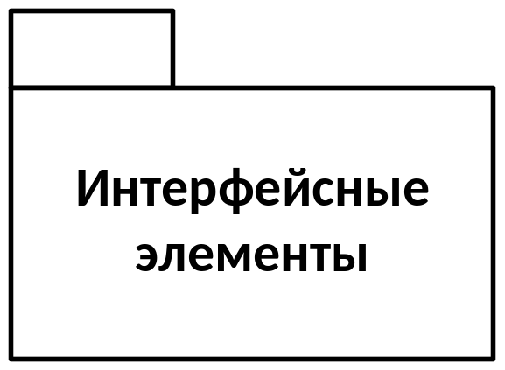
Основы языка визуального проектирования объектно-ориентированных систем
Пакет – это общий механизм для распределения элементов по группам. В пакет могут помещаться структурные предметы, предметы поведения и даже другие группировки предметов.

Slide 52
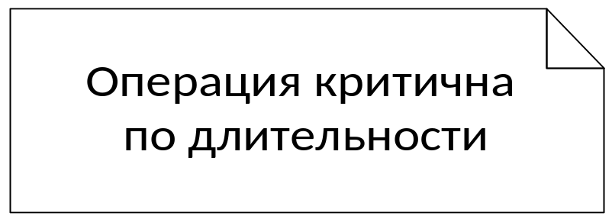
Основы языка визуального проектирования объектно-ориентированных систем
Поясняющие предметы – это разъясняющие части UML-моделей. Они представлены в виде замечаний, которые можно применить для описания, объяснения и комментирования любого элемента модели.
В UML предусмотрена одна разновидность поясняющего предмета – примечание.

Slide 53
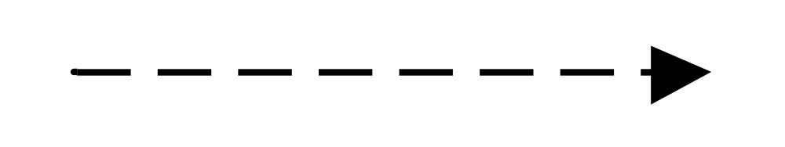
Основы языка визуального проектирования объектно-ориентированных систем
Зависимость – это семантическое отношение между двумя предметами, в котором изменение в одном предмете (независимом предмете) может влиять на семантику другого предмета (зависимого предмета).

Slide 54
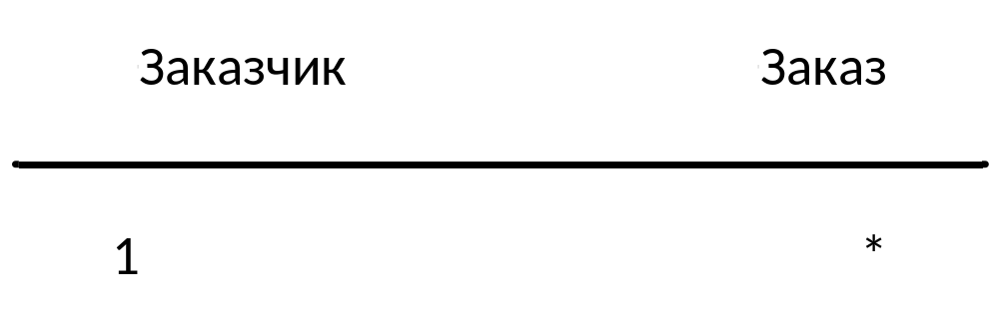
Основы языка визуального проектирования объектно-ориентированных систем
Ассоциация – это структурное отношение, которое описывает набор связей, являющихся соединением между объектами. Агрегация – это специальная разновидность ассоциации, представляющая структурное отношение между целым и его частями.

Slide 55
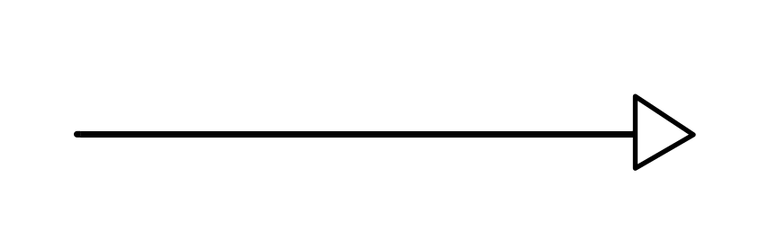
Основы языка визуального проектирования объектно-ориентированных систем
Обобщение – это отношение специализации/ обобщения, в котором объекты специализированного элемента могут заменять объекты обобщенного элемента – потомок разделяет структуру и поведение родителя.

Slide 56
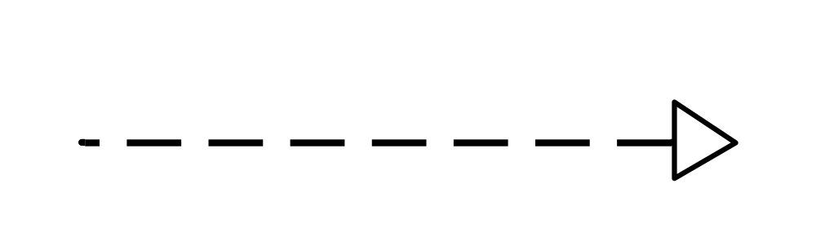
Основы языка визуального проектирования объектно-ориентированных систем
Реализация – это семантическое отношение между классификаторами, где один классификатор определяет контракт, который другой классификатор обязуется выполнять.

